Slide 1
列王紀上 第六章8-13節
ACCC
早禱靈修
呂沈仁娣分享
12-11-2024

Slide 2
閲讀經文：王上6: 8-13-- 聖殿的建造與應許 | 原文字義
8. 在殿右邊當中的旁屋有門，門內有旋螺的樓梯，可以上到第二層，從第二層可以上到第三層。 9. 所羅門建殿，安置香柏木的棟梁，又用香柏木板遮蓋。 10. 靠著殿所造的旁屋，每層高五肘，香柏木的棟梁擱在殿牆坎上。 11. 耶和華的話臨到所羅門說： 12. 論到你所建的這殿，你若遵行我的律例，謹守我的典章，遵從我的一切誡命，我必向你應驗我所應許你父親大衛的話。 13. 我必住在以色列人中間，並不丟棄我民以色列。 | 「右邊」南邊； 「旋螺的樓梯」樓梯間；「第二」中間的。 「棟樑」橫梁； 「遮蓋」遮住，鑲板。 「旁屋」臥榻，床。 [呂振中譯〕 「永恆主的話傳與所羅門說：」 「律例」條例；「典章」判例；「誡命」命令。 「話」言語。 「丟棄」離去，棄絕。
摘自：https://springbible.fhl.net/Bible2/cgic201/read201.cgi?na=%A4%FD%A4W&chap=6
摘自（11BT01 列王紀上註解（黃迦勒）

Slide 3
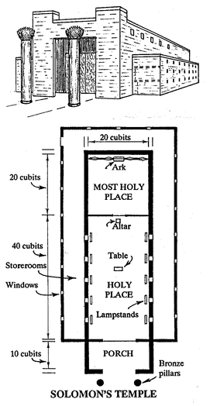
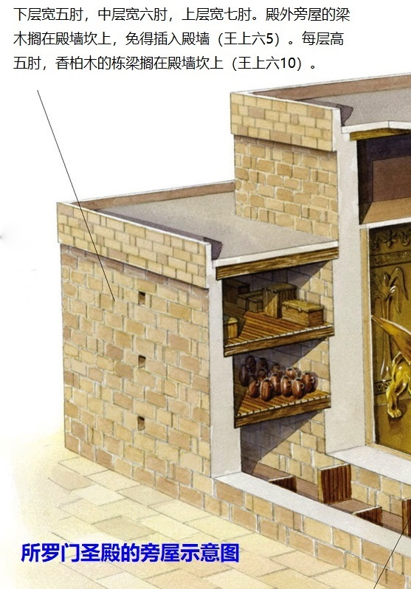
經文釋意-- 聖殿的樣式（王上6: 8-10）
1. 所羅門為神所建的聖殿樣式、尺寸、大小大致如下（vv. 9-10) -- (可參《丁道尔圣经注释》)

Slide 4
今日核心信息--耶和華重申應許 （王上6: 11-13）
11. 耶和華的話臨到所羅門說：
12. 論到你所建的這殿，你若遵行我的律例，謹守我的典章，遵從我的一切誡命，我必向你應驗我所應許你父親大衛的話。
13. 我必住在以色列人中間，並不丟棄我民以色列。（鑰節）
2. 當所羅門開始建殿，神的話就臨到他。
七十士译本没有11-13 節的经文。此處經文描述，神提醒所羅門王，如果，他聽從神，神就會照著應許讓大衛的國度大大發旺 (申三十一6、8；书一5；撒上十二22；来十三5）。接著神重複表示，如果以色列民能達到謹守遵行神的律例、典章的屬靈條件時，神也應許祂必定住在他們中間， 與他們同在（利二十六11～12），而且神不丟棄或遺忘祂的以色列民。
──《丁道尔圣经注释》

Slide 5
經文釋意-- 神對所羅門的提醒的意義：
(1) 建造聖殿不重要，重要的是建造的人。神所关心的不是聖殿的进度，而是建造者的属灵光景。 神喜悅所羅門建殿的工作，但神更看重所羅門遵行神的律例、典章、誡命。(12节) 如果他能做到，神必應驗他對大衛的約的應許，“你的家和你的國，必然在我面前堅立。”(撒下7:16) 而且，神也樂意”住在以色列中間，並不丟棄我民以色列。”(13节) 1
以上的提醒，對今天服事神的人乃是重要的提醒：
事奉神很重要，但是遵行神的話語更重要，
不可讓“服事神”成為我們敬拜的物件。
聖殿不能代替用心靈和誠實的敬拜。1
1. (https://www.seabol.org/daily_devotion_podcast-2022_10_20/ 列王紀上第六章：建造聖殿)

Slide 6
經文釋意：神對所羅門的提醒的屬靈意義
(2) 神所在意的不是工作，而是做工的人，工作只是神得着顺服祂的工人的途径。當我们的事奉越热闹，越要注意自己是顺从圣灵、还是顺从肉体，因「听命胜于献祭；顺从胜于公羊的脂油」(撒上十五22)。2
(3) 新約時代，聖殿的意義，不再是外面的建築物了，也不再像舊約時代所看重的聖殿了，而是看重建造”聖靈的殿“，也就是教會，一個有“神與百姓同在”的屬靈群體；而這屬靈群體要顯明神的榮耀。（ a house vs. a home??!!）
當我們，這個身體，我們自己，能反映出神的榮耀時，別人就一定看見，我們裡面是否有神的同在，正如當年的聖殿一樣，神同在的地方一定顯出神的榮耀。求主帶領我們的生命能顯出神的榮耀！
當神的榮光顯明，我們就能見證聖靈在我們當中，聖靈也住在我們裡面。
願神讓我們屬靈的生命，顯出神同在的光輝！（吳榮滁，2022）
2. https://cmcbiblereading.com/2015/08/20/%E5%88%97%E7%8E%8B%E7%BA%AA%E4%B8%8A%E7%AC%AC6%E7%AB%A0%E9%80%90%E8%8A%82%E6%B3%A8%E8%A7%A3%E3%80%81%E7%A5%B7%E8%AF%BB/ 列王纪上第6章逐节注解、祷读/

Slide 7
教養智慧 & 個人反思：請圈選您所看重的前三項，並思想--您平日所作，是否與自己所期許的相符相合？
身爲父母/祖父母，對您所生養、培育的兒女/孫輩，什麽是您對他們所最看重的？
有好的玩伴-- 同嘻戯、同學習、同歡樂、同成長？
認識自己的天性特質、性向特長、性情特徵、個性特意？
發掘興趣愛好、交友偏愛、屬靈恩賜、底心渴想？
練一手奇才藝？學一樣絕功夫？耍一場好把戲？
進一所好學校？找一份好工作？
結一個好婚? 娶/嫁個好配偶？生個天才寶寶？
享受健康平和的家庭關係、溫馨甜美的親子互動？
瞭解世界的走向! 關心國家的發展! 專注科技的走向！
留意社會需要？關愛弱勢群體？投入公益關懷？
認識神、知道生命、生存、生活的意義、有永恆盼望與價值感！
確知自己的生活動能、存在價值、生命意義、人生方向？

Slide 8
https://www.youtube.com/watch?v=bmUnSstK854
行祢旨意 (Go) Hillsong In Chinese
Hillsong 华语
August 12， 2022

